Slide 1
BÀI 14: VỊ TRÍ ĐỊA LÍ BIỂN ĐÔNG
CÁC VÙNG BIỂN CỦA VIỆT NAM

Slide 2
NỘI DUNG BÀI HỌC
1
VỊ TRÍ ĐỊA LÍ VÀ PHẠM VI BIỂN ĐÔNG
2
VÙNG BIỂN CỦA VIỆT NAM Ở BIỂN ĐÔNG
3
CÁC VÙNG BIỂN CỦA VIỆT NAM Ở BIỂN ĐÔNG

Slide 3
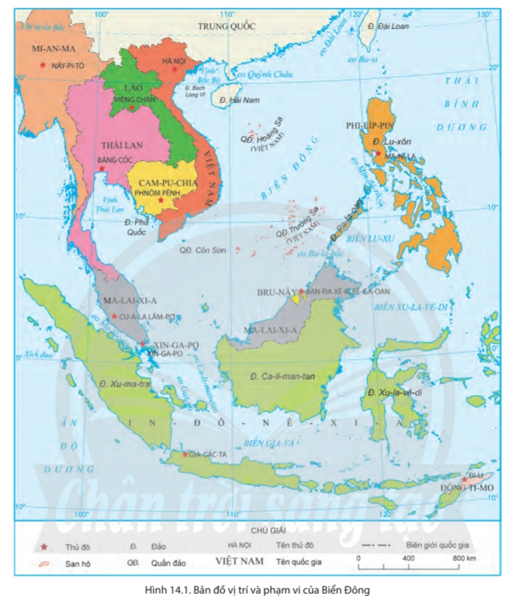
1. Vị trí địa lí và phạm vi Biển Đông
Quan sát hình 14.1 và kênh chữ SGK:
- Xác định vị trí của Biển Đông?
- Biển Đông nằm ở đại dương nào và trải dài ở những kinh-vĩ độ nào?
- Nằm phía đông của Đông Nam Á đất liền, thuộc Thái Bình Dương.
- Trải rộng từ vĩ độ 3⁰N đến vĩ độ 26⁰B và từ kinh độ 100⁰Đ đến 121⁰Đ.

Slide 4
1. Vị trí địa lí và phạm vi Biển Đông
Quan sát hình 14.1 và kênh chữ SGK:
Biển Đông có diện tích bao nhiêu? Lớn thứ mấy trên thế giới?
Cho biết các quốc gia và vùng lãnh thổ có chung Biển Đông với nước ta.
- Diện tích 3.447.000km2. Lớn thứ 3 trên thế giới.
- Các nước có chung Biển Đông bao gôm: Việt Nam, Trung Quốc, Cam-pu-chia, Thái Lan, Ma-lai-xi-a, Xin-ga-po, In-đô-nê-xia, Bru-nây, Phi-lip-pin.

Slide 5
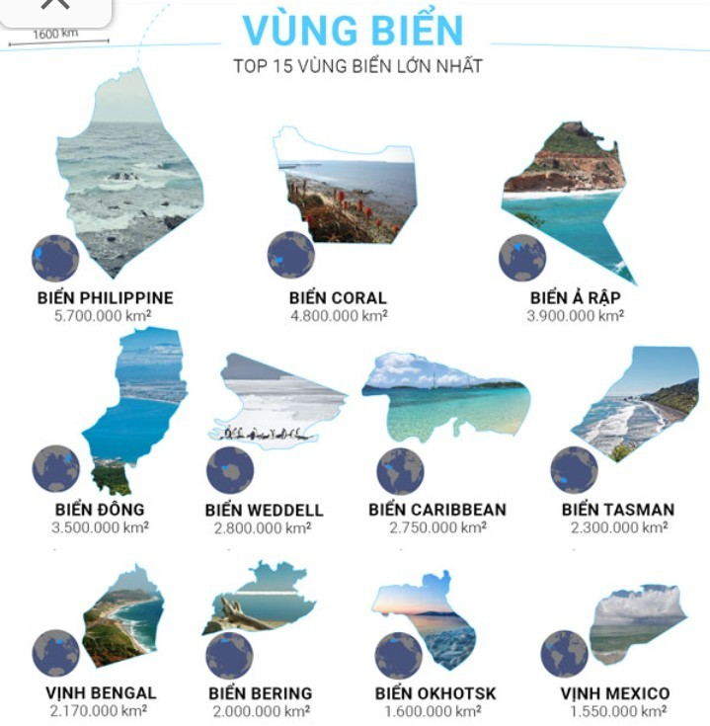

Slide 6
1. Vị trí địa lí và phạm vi Biển Đông
Quan sát hình 14.1:
Cho biết 2 vịnh biển lớn trong Biển Đông.
- Hai vịnh lớn là:
+ Vịnh Bắc Bộ.
+ Vịnh Thái Lan.

Slide 7
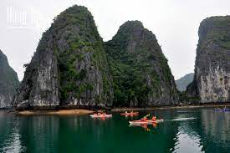
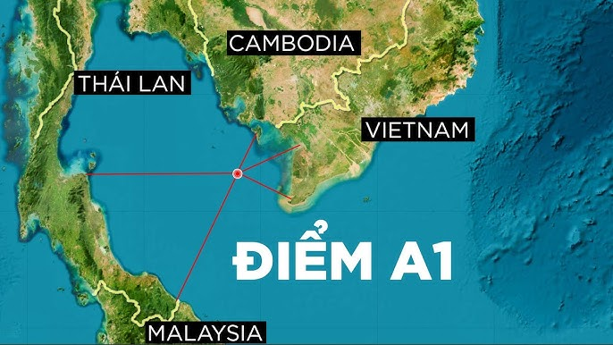
BIỂN ĐẢO VỊNH BẮC BỘ
VỊNH THÁI LAN – ĐIỂM A1 VN

Slide 8
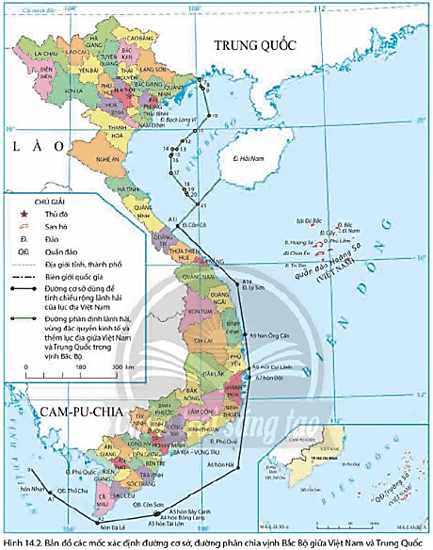
1. Vị trí địa lí và phạm vi Biển Đông
Quan sát hình 14.2 và thông tin sgk:
Cho biết diện tích của phần biển Việt Nam trong biển Đông là bao nhiêu?
Vùng biển Việt Nam là một phần của Biển Đông, có diện tích khoảng 1 triệu km².

Slide 9
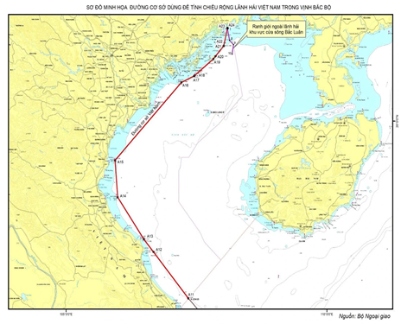
2. Vùng biển Việt Nam ở Biển Đông
Tuyên bố
của Chính phủ nước Cộng hoà xã hội chủ nghĩa Việt Nam về đường cơ sở dùng để tính chiều rộng lãnh hải trong Vịnh Bắc Bộ.
Ngày 21 tháng 02 năm 2025
Dựa bản đồ và thông tin trong bài, em hãy:
Cho biết đường cơ sở là gì?
Đường cơ sở dùng để làm gì ?

Slide 10
2. Vùng biển Việt Nam ở Biển Đông
12/11/1982
- Điểm 0 - nằm trên ranh giới phía Tây Nam của vùng nước lịch sử của nước Cộng hòa xã hội chủ nghĩa Việt Nam và Cộng hòa nhân dân Campuchia.
- Điểm A1 - tại hòn Nhạn, quần đảo Thổ Chu, tỉnh Kiên Giang.
- Điểm A2 - tại hòn Đá Lẻ ở Đông Nam Hòn Khoai, tỉnh Cà Mau.
- Điểm A3 - tại hòn Tài Lớn, Côn Đảo.
- Điểm A4 - tại hòn Bông Lang, Côn Đảo.
- Điểm A5 - tại hòn Bảy Cạnh, Côn Đảo.
- Điểm A6 - hòn Hải (nhóm đảo Phú Quý), tỉnh Bình Thuận.
- Điểm A7 - hòn Đôi, tỉnh Khánh Hòa.
- Điểm A8 - mũi Đại Lãnh, tỉnh Phú Yên.
- Điểm A9 - hòn Ông Căn, tỉnh Bình Định.
- Điểm A10 - đảo Lý Sơn, tỉnh Quảng Ngãi.
- Điểm A11 - đảo Cồn Cỏ, tỉnh Quảng Trị.

Slide 11
2. Vùng biển Việt Nam ở Biển Đông
A11 Đảo Cồn Cỏ (công bố )12/11/1982
A12 Hòn Gió Lớn
A13 Hòn Chim
A14 Hòn Mắt Con
A15 Đảo Hòn Mê
A16 Đảo Long Châu Đông
A17 Đảo Hạ Mai
A18 Đảo Hạ Mai
A19 Đảo Thanh Lam
A20 Đảo Thanh Lam
A21 Hòn Bồ Cát
A22 Hòn Bồ Cát
A23 Đảo Trà Cổ
A24 Điểm số 1 theo Hiệp định phân định lãnh hải, vùng đặc quyền kinh tế và thềm lục địa giữa nước CHXNCN Việt Nam và nước CHND Trung Hoa trong Vịnh Bắc Bộ

Slide 12
2. Vùng biển Việt Nam ở Biển Đông
Đường cơ sở là đường thẳng gãy khúc nối liền 25 điểm từ điểm 0 đến điểm A25, dùng để tính chiều rộng lãnh hải Việt Nam.
+ 12/11/1982: xác định 12 điểm( A0 đến A11)
+ 21/02/2025: xác định 13 điểm trong vịnh Bắc Bộ(A 12 đến A 24)

Slide 13
Toạ độ 21 điểm của đường phân định lãnh hải giữa Việt Nam và Trung Quốc.
Điểm A11
Điểm A10
Điểm A9
Điểm A8
Điểm A7
Điểm A6
Điểm 0
Điểm A5
Điểm A1
Điểm A4
Điểm A2
Điểm A3

Slide 14
Điểm A24
Điểm A23
Điểm A22
Điểm A21
Điểm A20
Điểm A19
Điểm A18
Điểm A17
Điểm A16
Điểm A11
Điểm A15
Điểm A10
Điểm A14
Điểm A13
Điểm A9
Điểm A12
Điểm A8
Điểm A11
Điểm A7
Điểm 0
Điểm A6
Điểm A5
Điểm A1
Điểm A4
Điểm A2
Điểm A3

Slide 15
2. Vùng biển Việt Nam ở Biển Đông
Dựa vào hình 14.2 14.3 và thông tin trong bài, em hãy:
Cho biết ngày 15/12/2000 Hiệp định gì đã được kí kết ?
- Ngày 15/12/2000 kí kết Hiệp định về phân định lãnh hải, vùng đặc quyền kinh tế và thềm lục địa Việt Nam với Trung Quốc.

Slide 16
2. Vùng biển Việt Nam ở Biển Đông
Dựa vào hình 14.2 14.3 và thông tin trong bài, em hãy:
Xác định đường phân chia vịnh Bắc Bộ giữa Việt Nam và Trung Quốc.
- Đường phân định vịnh Bắc Bộ giữa Việt Nam và Trung Quốc được xác định bằng 21 điểm có tọa độ xác định, nối tuần tự với nhau bằng các đoạn thẳng.

Slide 17
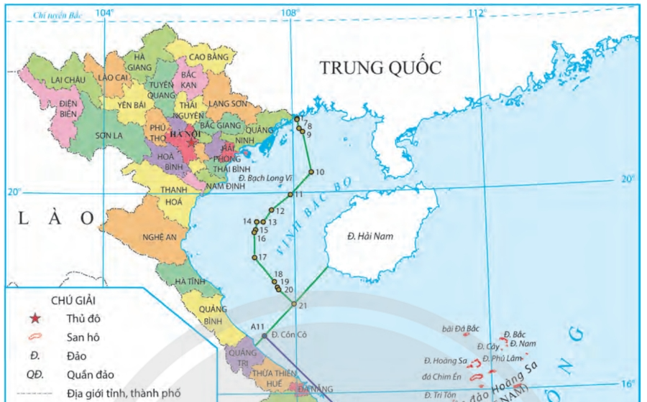
21⁰28.12”.5 VĐB. 108⁰06.04”.3 KĐĐ
20⁰24.05” VĐB. 108⁰22.45” KĐĐ
19⁰12.55” VĐB. 107⁰09.34” KĐĐ
17⁰47.00” VĐB. 107⁰58.00” KĐĐ
Toạ độ 21 điểm của đường phân định lãnh hải, vùng đặc quyền kinh tế và thềm lục địa giữa VIỆT NAM & TRUNG QUỐC

Slide 18
Điểm A24
Điểm A23
Điểm A22
Điểm A21
Điểm A20
Điểm A19
Điểm A18
Điểm A17
Điểm A16
Điểm A11
Điểm A15
Điểm A10
Điểm A14
Điểm A13
Điểm A9
Điểm A12
Điểm A8
Điểm A11
Điểm A7
Điểm 0
Điểm A6
Điểm A5
Điểm A1
Điểm A4
Điểm A2
Điểm A3

Slide 19
TIẾT 39, 40 - BÀI 14: VỊ TRÍ ĐỊA LÍ BIỂN ĐÔNG
CÁC VÙNG BIỂN CỦA VIỆT NAM
VỊ TRÍ ĐỊA LÍ VÀ PHẠM VI BIỂN ĐÔNG
1
2
VÙNG BIỂN CỦA VIỆT NAM Ở BIỂN ĐÔNG
3
CÁC VÙNG BIỂN CỦA VIỆT NAM Ở BIỂN ĐÔNG

Slide 20
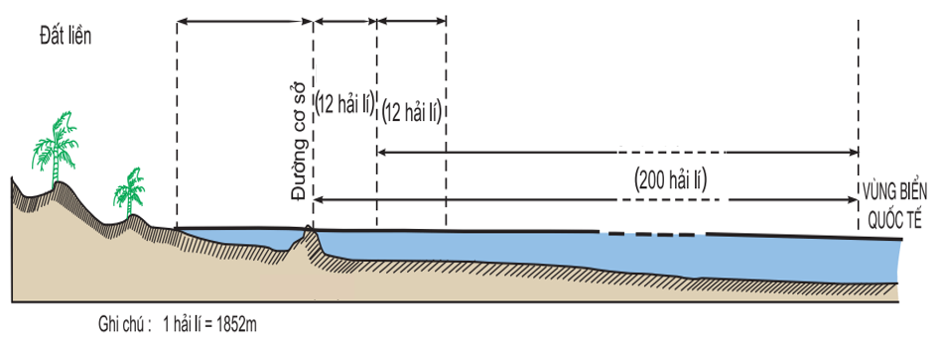
3. Các vùng biển Việt Nam ở Biển Đông
Dựa vào nội dung mục 3 SGK, quan sát hình 14.4 và tham khảo các nguồn sách
+ Tìm hiểu các quy định của pháp luật Việt Nam về Biển, Đảo (Trang 73, 74)
+ Dấu Ấn Việt Nam trên Biển Đông (trang 7, 8, 9)
+ Biên giới quốc gia trên biển và quy chế pháp lí của các vùng biển Việt Nam.(trang 67-77)
+ Giáo dục chủ quyền biển đảo cho thế hệ trẻ Việt Nam (trang 52 – 58)
Thảo luận nhóm 5 phút thực hiện các yêu cầu sau:
- Vùng biển nước ta gồm những bộ phận nào? Điền tên các bộ phận vào sơ đồ trống.
- Trình bày đặc điểm của từng bộ phận?
1
2
3
4
5

Slide 21
STT | Tiêu chí | Thang điểm
 | Xác định chính xác các vùng biển | 2
 | Nội dung đúng, đảm bảo | 3
 | Báo cáo to rõ, tự tin Trả lời được thắc mắc của nhóm bạn (nếu có) | 2 1
 | Thái độ làm việc nhóm | 2
 | Tổng | 10

Slide 22
3. Các vùng biển Việt Nam ở Biển Đông
Dựa vào nội dung mục 3 SGK, quan sát hình 14.4 và tham khảo các nguồn sách
+ Tìm hiểu các quy định của pháp luật Việt Nam về Biển, Đảo (Trang 73, 74)
+ Dấu Ấn Việt Nam trên Biển Đông (trang 7, 8, 9)
+ Biên giới quốc gia trên biển và quy chế pháp lí của các vùng biển Việt Nam.(trang 67-77)
+ Giáo dục chủ quyền biển đảo cho thế hệ trẻ Việt Nam (trang 52 – 58)
Thảo luận nhóm 5 phút thực hiện các yêu cầu sau:
- Vùng biển nước ta gồm những bộ phận nào? Điền tên các bộ phận vào sơ đồ trống.
- Trình bày đặc điểm của từng bộ phận?
1
2
3
4
5

Slide 23
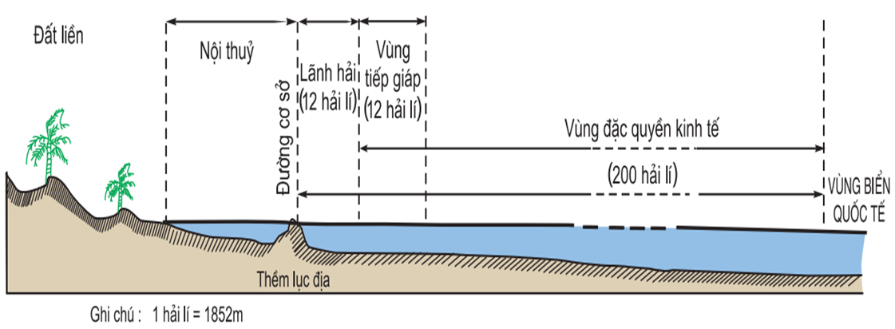
3. Các vùng biển Việt Nam ở Biển Đông

Slide 24
3. Các vùng biển Việt Nam ở Biển Đông

Slide 25
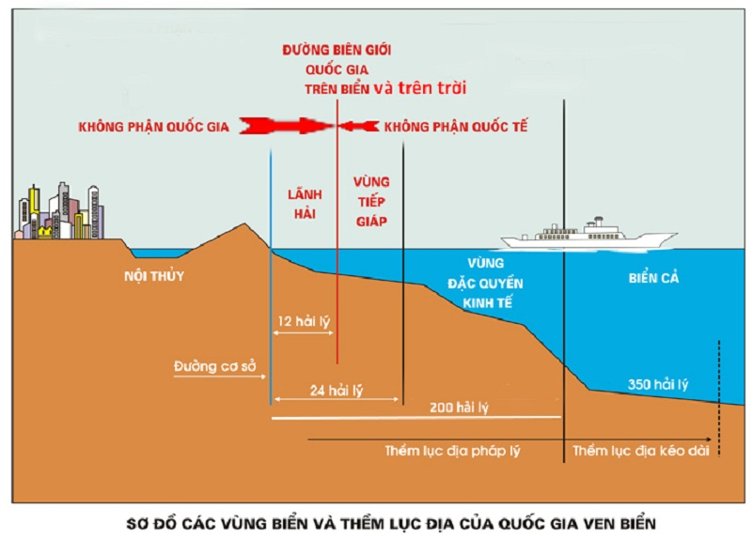
- Có chủ quyền hoàn toàn, tuyệt đối như lãnh thổ đất liền.
1
- Nội thuỷ: là vùng nước tiếp giáp với bờ biển, ở phía trong đường cơ sở .

Slide 26
- Ranh giới ngoài của lãnh hải là biên giới quốc gia trên biển và trên trời. Vùng này ta có chủ quyền hoàn toàn, trừ quyền qua lại không gây hại của tàu nước ngoài.
2
- Lãnh hải: là vùng biển có chiều rộng 12 hải lí tính từ đường cơ sở ra phía biển .

Slide 27
- Có quyền kiểm tra, kiểm soát về nhập cư, thuế, vệ sinh dịch tễ.
3
- Vùng tiếp giáp lãnh hải: là vùng biển tiếp liền và nằm ngoài lãnh hải VN có chiều rộng 12 hải lí tính từ ranh giới ngoài của lãnh hải .

Slide 28
4
- Vùng đặc quyền kinh tế: là vùng biển tiếp liền và nằm ngoài lãnh hải VN, hợp với lãnh hải thành một vùng biển có chiều rộng 200 hải lí tính từ đường cơ sở.

Slide 29
5
- Thềm lục địa: là vùng đáy biển và lòng đất dưới đáy biển, tiếp liền và nằm ngoài lãnh hải VN, trên toàn bộ phần kéo dài tự nhiên của lãnh thổ đất liền, các đảo và quần đảo của VN cho đến mép ngoài của lục địa.

Slide 30
5
- Trường hợp 1: mép ngoài của rìa lục địa này cách đường cơ sở chưa đủ 200 hải lí thì thềm lục địa nơi đó kéo dài đến 200 hải lí tính từ đường cơ sở.
- Trường hợp 2: mép ngoài của rìa lục địa này vượt quá 200 hải lí tính từ đường cơ sở thì thềm lục địa nơi đó được kéo dài không quá 350 hải lí tính từ đường cơ sở hoặc không quá 100 hải lí tính từ đường đẳng sâu 2.500m.

Slide 31
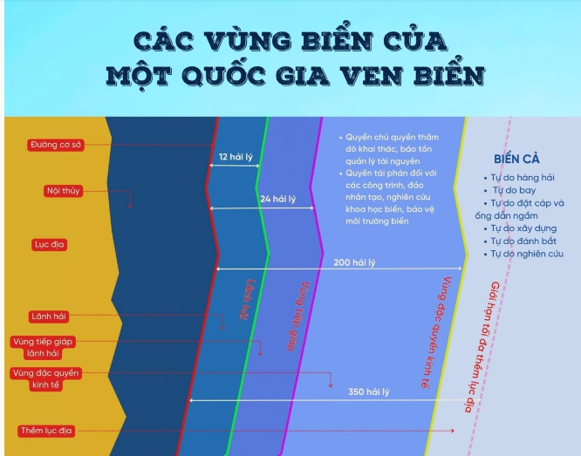
Việt Nam có quyền chủ quyền và quyền tài phán ở vùng đặc quyền kinh tế và thềm lục địa. Đặc biệt là quyền chủ quyền với việc thăm dò và khai thác tài nguyên thiên nhiên như khoáng sản, dầu khí, tôm cá... của mình.

Slide 32
STT | Tiêu chí | Thang điểm
1 | Xác định chính xác các vùng biển | 2
2 | Nội dung đúng, đảm bảo | 3
3 | Báo cáo to rõ, tự tin Trả lời được thắc mắc của nhóm bạn (nếu có) | 2 1
4 | Thái độ làm việc nhóm | 2
5 | Tổng | 10

Slide 33
LUYỆN TẬP - KIỂM TRA KIẾN THỨC

Slide 34
Câu 1: Diện tích Biển Đông rộng bao nhiêu
3 447 nghìn km².
3 474 nghìn km².
3 744 nghìn km².
4 374 nghìn km².

Slide 35
Câu 2: Trong các vùng biển sau đây, vùng nào có diện tích lớn nhất?
Nội thuỷ.
Lãnh hải.
Tiếp giáp lãnh hải.
Đặc quyền kinh tế.

Slide 36
Câu 3: Đường biên giới quốc gia trên biển và trên trời là ranh giới ngoài của vùng nào?
Nội thủy.
Lãnh hải.
Vùng tiếp giáp lãnh hải.
Vùng đặc quyền kinh tế

Slide 37
Câu 4: Vùng đặc quyền kinh tế là?
A. Vùng biển có chiều rộng 12 hải lí tính từ đường cơ sở ra phía biển
B. Vùng biển tiếp liền và nằm ngoài lãnh hải Việt Nam, có chiều rộng 12 hải lí tính từ ranh giới ngoài của lãnh hải.
C. Vùng biển tiếp liền và nằm ngoài lãnh hải Việt Nam, hợp với lãnh hải thành một vùng biển có chiều rộng 200 hải lí tính từ đường cơ sở.
D. Vùng nước tiếp giáp với bờ biển, ở phía trong đường cơ sở và là bộ phận lãnh thổ của Việt Nam

Slide 38
Câu 5: Nội thuỷ là?
A. Vùng biển có chiều rộng 12 hải lí tính từ đường cơ sở ra phía biển
B. Vùng biển tiếp liền và nằm ngoài lãnh hải Việt Nam, có chiều rộng 12 hải lí tính từ ranh giới ngoài của lãnh hải.
C. Vùng biển tiếp liền và nằm ngoài lãnh hải Việt Nam, hợp với lãnh hải thành một vùng biển có chiều rộng 200 hải lí tính từ đường cơ sở.
D. Vùng nước tiếp giáp với bờ biển, ở phía trong đường cơ sở và là bộ phận lãnh thổ của Việt Nam

Slide 39
VẬN DỤNG

Slide 40
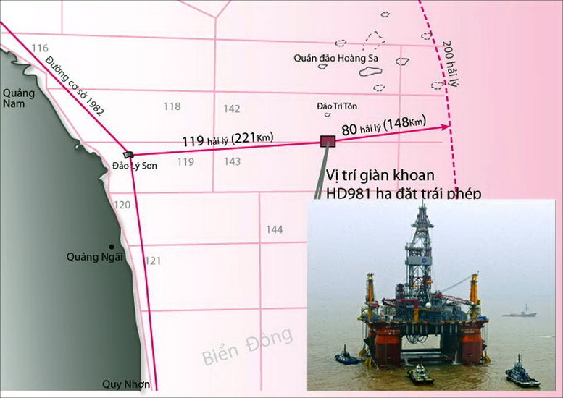
Sơ đồ vị trí giàn khoan Hải Dương 981 của Trung Quốc hạ đặt trái phép năm 2014

Slide 41
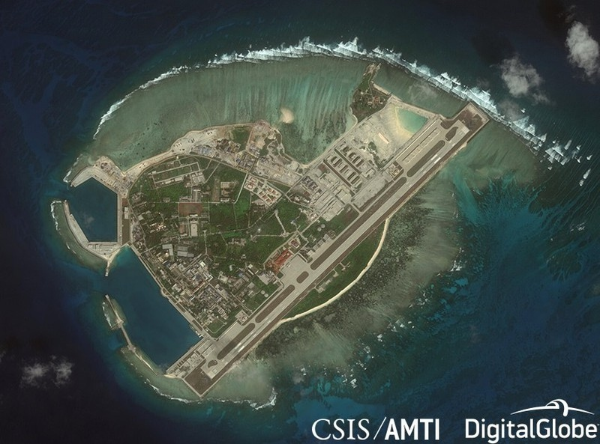
Theo thông tin trên Mạng lưới truyền hình toàn cầu Trung Quốc (CGTN), Bộ Dân chính Trung Quốc ngày 18/4 ra thông cáo, Quốc vụ viện nước này mới đây đã phê chuẩn quyết định thành lập cái gọi là "huyện Tây Sa" và "huyện Nam Sa" trực thuộc "thành phố Tam Sa", tỉnh Hải Nam.
Đảo Phú Lâm thuộc quần đảo Hoàng Sa của Việt Nam bị Trung Quốc chiếm đóng bất hợp pháp.
Đây là hành vi nghiêm trọng vi phạm luật pháp quốc tế, đặc biệt vi phạm chủ quyền, quyền chủ quyền không tranh cãi của Việt Nam với hai quần đảo Hoàng Sa và Trường Sa. Bộ Dân chính Trung Quốc còn ngang ngược qui định trụ sở cái gọi là "huyện đảo Tây Sa" sẽ đặt tại đảo Phú Lâm thuộc quần đảo Hoàng Sa của Việt Nam. Trụ sở của cái gọi là "huyện đảo Nam Sa" sẽ đặt tại đá Chữ Thập thuộc quần đảo Trường Sa của Việt Nam.

Slide 42
Trước những hành động lấn chiếm, xâm phạm trái phép trên biển Đông, bản thân em cần làm gì để góp phần bảo vệ chủ quyền đối với vùng biển nước ta?

Slide 43
- Viết một đoạn văn ngắn khoảng 10 đến 15 dòng thể hiện sự hiểu biết của bản thân đối về chủ quyền các vùng biển của Việt Nam.
(tham khảo thêm trong kho sách thư viên nhà trường)
+ Tìm hiểu các quy định của pháp luật Việt Nam về Biển, Đảo (Trang 73, 74)
+ Dấu Ấn Việt Nam trên Biển Đông (trang 7, 8, 9)
+ Biên giới quốc gia trên biển và quy chế pháp lí của các vùng biển Việt Nam.(trang 67-77)
+ Giáo dục chủ quyền biển đảo cho thế hệ trẻ Việt Nam (trang 52 – 58)

Slide 44
HƯỚNG DẪN TỰ HỌC
Học bài cũ: Đặc điểm các vùng biển của Việt Nam
Chuẩn bị Bài 15. Đặc điểm tự nhiên,
môi trường và tài nguyên biển đảo Việt Nam
+ Tìm hiểu đặc điểm tự nhiên môi trường biển đảo Việt Nam: (Địa hình, khí hậu, hải văn, dòng biển)

